Slide 1

Centrum Zapewniania Jakości Kształcenia w Małopolsce

Slide 2
Rynek firm szkoleniowych
Firmy i instytucje szkoleniowe działające w Polsce to głównie podmioty prywatne, małe i mikro oraz działające na rynkach lokalnych i regionalnych;
Zauważa się lekką tendencję wskazującą na rozwój tego sektora – wzrost liczby firm średnich i dużych, wzrost liczby firm świadczących usługi w całej Polsce;
Zatrudnienie w sektorze szkoleniowym: 2010 r- średnia liczba zatrudnionych (współpracujących)osób wynosiła 43 osoby, w 2011 r – 46 osób, w 2012 – 56 osób;
Duża rotacja na rynku szkoleniowym: pomiędzy 2011 a 2012 rokiem aż 639 firm przestało istnieć (to 3,7% spośród grupy, na której przeprowadzano badanie), a 1 547, czyli 9% zadeklarowało, że nie prowadzi już działalności szkoleniowej;
Pomiędzy 2009 a 2010 rokiem średnie deklarowane obroty w sektorze szkoleniowym wzrosły o 9% (o 126 tys. zł), a pomiędzy 2010 a 2011 rokiem o 21% (o 305 tys.);

Slide 3
Czy środki publiczne kształtują rynek szkoleń?
Środki EFS to około 1/5 rynku szkoleniowego.
EFS na szkolenia w Małopolsce
31,8 tys. pracowników podniosło swoje kwalifikacje
5,8 tys. firm ( w tym głównie mikroprzedsiębiorstw) zostało objętych szkoleniami

Slide 4
Firmy szkoleniowe a projekty
Dużo firm szkoleniowych realizowała projekt pomimo iż
Równocześnie są bardzo krytyczni
w stosunku do tego sposobu dystrybucji środków.

Slide 5
Przedsiębiorcy o potrzebach szkoleniowych
„Nie szkolę, bo pracownicy mają
odpowiednie umiejętności”
ROŚNIE!
Główny problem w polityce szkoleniowej
leży po stronie
popytu – brak potrzeby kształcenia.

Slide 6
Zasady PODMIOTOWEGO FINANSOWANIA
Środki finansowe są kierowane do ostatecznego odbiorcy (zatem firma szkoleniowa nie jest stroną zawieranej umowy ). Ten fakt pozwala nie wchodzić w prawo zamówień publicznych przy wyborze szkoleń.
Wymaga to przygotowania klienta – podmiotowe finansowanie szkoleń bazuje na odpowiedzialności klienta za rozwój. Jeżeli środki finansowe są skierowane do grup „niezmotywowanych” konieczne jest szerokie wsparcie doradcze.
Bon szkoleniowy w formie papierowej to jedna z wielu form podmiotowego finansowania – sprawdzająca się wśród MŚP w pierwszej fazie wdrażania systemu. Pozwala przełamać barierę świadomościową wśród przedsiębiorców, którzy „mają wrażenie potrzymania pieniędzy na szkolenia”.
Bon jako „znak legitymacyjny” nie jest pieniądzem ale usługą
Każdy system podmitowego finansowania szkoleń wymaga weryfikacji firm szkoleniowych

Slide 7
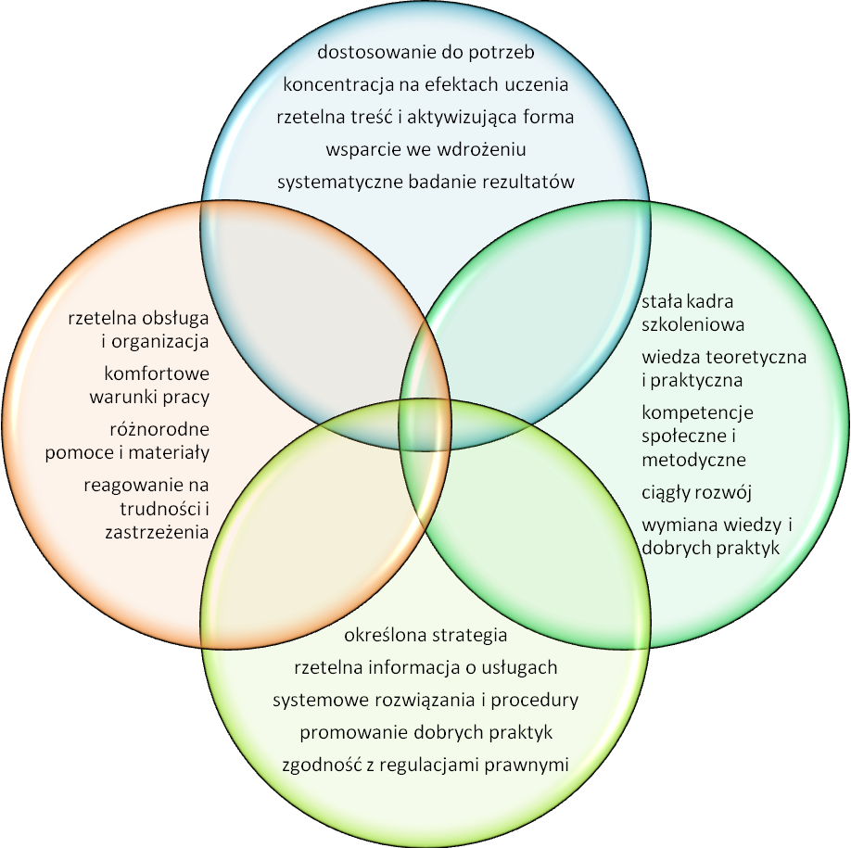
Centrum Zapewniania Jakości Kształcenia w Małopolsce
USŁUGA
Warunki podstawowe:
Nie jest to nowa instytucja
Jest to nowy proces uruchamiany w Wojewódzkim Urzędzie Pracy w Krakowie
Proces dotyczy firm szkoleniowych oraz ich otoczenia
Jest oparty na wypracowanych rezultatach Małopolskiego Partnerstwa na rzecz Kształcenia Ustawicznego
KADRA
ORGANIZACJA
ZARZĄDZANIE

Slide 8
Pilotaż systemu podmiotowego finansowania kształcenia
Projekt PFK
DECYZJA!!!!!
WYBÓR SZKOLENIA
PRZEZ MŚP
OPERATOR
obsługa finansowa
REGION
Program Strategiczny
EFS
BON
WUP
MŚP
Pomoc w analizie
potrzeb szkoleniowych
Rynek firm szkoleniowych
zweryfikowanych
pod względem jakości
WUP
BON’d
= bon doradca
CENTRUM ZAPEWNIANIA
JAKOŚCI KSZTAŁCENIA

Slide 9
Koncepcja weryfikacji firm szkoleniowych-
Centrum Zapewniania Jakości Kształcenia
w Małopolsce [CZJK]
AUDYT ZEWNĘTRZNY
+ szkolenia dla audytorów dot. rynku szkoleń
+ gromadzenie doświadczeń
[CZJK]
ON LINE
NORMA
Małopolskie
Standardy
Usług
Edukacyjno-
Szkoleniowych
SAMOOCENA
Przeprowadza firma szkoleniowa
[CZJK]
Ocena
zewnętrzna
AUDYT
[CZJK]
Konsultant
/do dyspozycji firmy szkoleniowej/
Przyjecie standardu –
Rada Programowa Partnerstwa
[CZJK]
DECYZJA
ZNAK JAKOŚCI
ZMIANA NORMY ?
(przegląd raz w roku)
[CZJK]
LISTA
FIRM SZKOLENIOWYCH
SPEŁNIAJĄCYCH STANDARD
Co 3 lata aktualizacja

Slide 10
WERYFIKACJA
W Centrum będą zatrudnieni pracownicy : Audytor główny oraz pracownik ds. współpracy z firmami szkoleniowymi. Będą to osoby prowadzące system w całości oraz informujące środowisko firm szkoleniowych o takiej możliwości.
Pracownicy Centrum przeprowadza proces przygotowania do weryfikacji: będą dostępne spotkania warsztatowe dotyczące standardu oraz konsultacje indywidualne.
Po szkoleniach firma szkoleniowa przystąpi do samoewaluacji – ankieta on line. Jeżeli będzie pozytywna w całości – składa wniosek o weryfikację.
Weryfikację przeprowadzi firma audytorska na zlecenie WUP .
Jeżeli firma szkoleniowa przejdzie audyt pozytywnie – otrzymuje znak jakości.
Jeżeli nie – Centrum wystawia rekomendacje do wdrożenia oraz pokazuje możliwości ubiegania się o znak (kiedy i na jakich zasadach w zależności od stwierdzonych luk.

Slide 11
Znak jakości
Znak będzie przyznawany na trzy lata
Użycie znaku będzie się wiązało z podpisaniem umowy z WUP- która będzie mówiła również o obowiązkach monitoringowych oraz kontrolnych
Umowa będzie też wprowadzała firmę szkoleniową w system podmiotowego finansowania szkoleń.

Slide 12
NORMA
Podstawą oceny jest Małopolski Standard Usług eduakcyjno-szkoleniowych
Doświadczenie audytorów będzie gromadzone systemem superwizji w Centrum
Doświadczenie będzie podsumowywane raz w roku i w ramach Małopolskiego Partnerstwa na rzecz Kształcenia Ustawczego będzie podejmowana decyzja o procesie weryfikacji normy

Slide 13
W Małopolsce….
TESTUJEMY rozwiązanie podmiotowego finansowania szkoleń
TEST ten obejmuje:
  Wybór firm szkoleniowych do podmiotowego finansowania.
  Metodę wsparcia przedsiębiorców w pozyskaniu bonu.
  Narzędzie do kontroli obiegu pieniędzy w systemie i celowości ich wydatkowania.
  W wyniku testu zostanie podjęta decyzja o zastosowaniu systemu, jego skali i grup docelowych.

Slide 14
DLACZEGO POTRZEBUJEMY DOBRYCH FIRM SZKOLENIOWYCH?
SYSTEM - wizja roku 2020
Małopolski Standard Usług Edukacyjno - Szkoleniowych i proces weryfikacji w firmie szkoleniowej
Wsparcie grantowe dla firm szkoleniowych: na innowacje dla tych co spełniają Standard MSUES, na dostosowanie do standardu dla tych , które nie spełniają.
BON dla MŚP –oraz rozwój popytu na szkolenia (w tym system poradnictwa całożyciowego
Potwierdzanie kwalifikacji uzyskanych drogą pozaformalnego kształcenia i nieformalnego i uznanie ich w systemie kształcenia formalnego

Slide 15
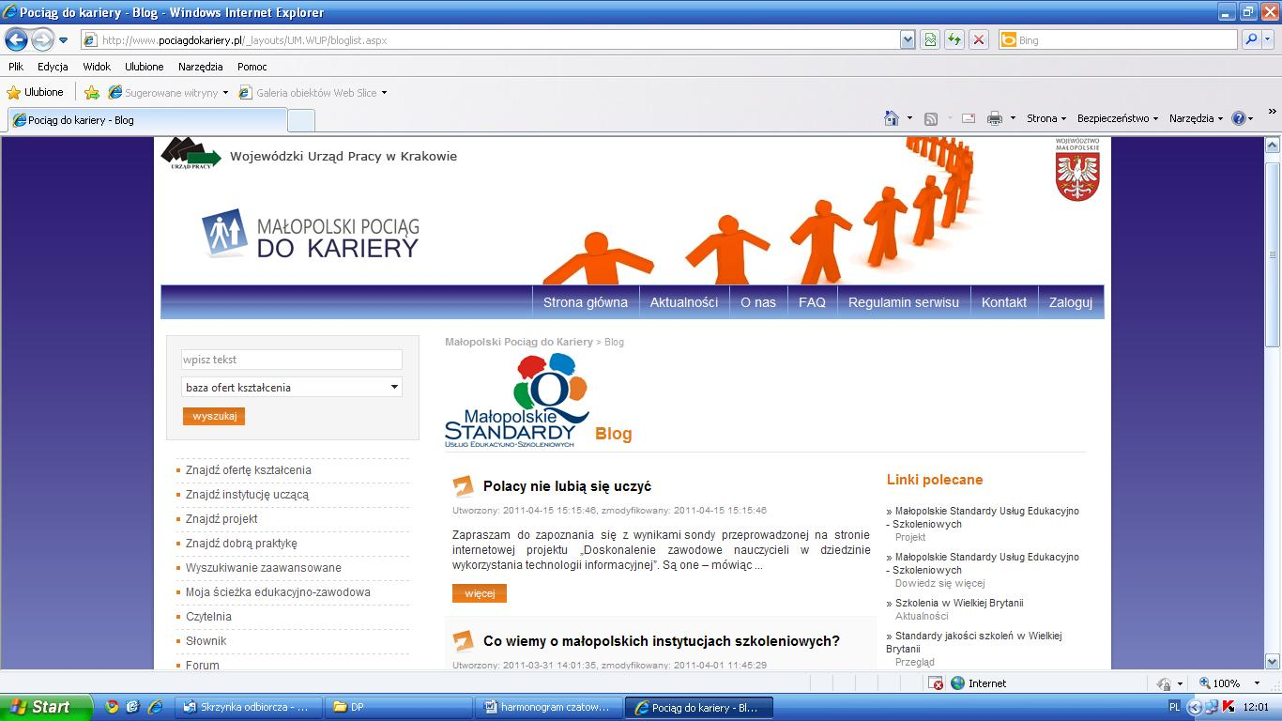
Więcej informacji na www.pociagdokariery.pl
Wojewódzki Urząd Pracy w Krakowie
Plac Na Stawach 1
30-107 Kraków
Telefon: 12 424 08 53
Faks: 12 422 97 85
E-mail: mpku@wup-krakow.pl

Slide 16
TRZY KLUCZOWE FILARY
JAKOŚĆ
DECYZJA U KLIENTA
SZYBKOŚĆ
Firma szkoleniowa
Dysponent
środków
Odbiorca polityki

Slide 17
PODMIOT POLITYKI
DYSPONENT
ŚRODKÓW
ODBIORCA
POMOCY
KLIENT-PRACODAWCA
FIRMA
SZKOLENIOWA

Slide 18
PRZEORIENTOWANIE CELÓW FIRMY SZKOLENIOWEJ
NA POTRZEBY PRZEDSIĘBIORCY I KONKURENCJĘ
(jakością oraz ceną)

Slide 19
OBECNIE CENA SZKOLENIA:
UMOWA FIRMY SZKOLENIOWEJ Z URZĘDNIKIEM
WZROST KOSZTÓW
CENA SZKOLENIA W SYSTEMIE BONOWYM:
USTALA RYNEK NA WARUNKACH KONKURENCYJNYCH

Slide 20
KLUCZOWE RÓŻNICE
KTO DOSTANIE SZKOLENIE DECYDUJE „URZĘDNIK”
DECYDUJE PRACODAWCA
WARUNKI WPISU DO REJESTRU „TYPU ZAMÓWIENIA PUBLICZNE”
TRANSPARENTNE, ZNANE PUBLICZNIE,SPRAWDZONE
STANDARDY
JAKOŚĆ FIRMY SPRAWDZANA
(AUDYT 100%)
JAKOŚĆ DEKLARATYWNA
TWARDA UMOWA, KONTROLOWANA NA RZECZYWISTEJ DZIAŁALNOŚCI FIRMY
ZOBOWIĄZANIA DOMYŚLNE

Slide 21
WYSOKOŚĆ WSPARCIA W RAMACH BONU:
NIEZALEŻNA OD RODZAJU SZKOLEŃ- RYCZAŁT
SKALKULOWANA RYNKOWO

Slide 22
MECHANIZM „BONU”
NIEZALEŻNY OD ŹRÓDEŁ FINANSOWANIA
BUDŻET, FUNDUSZ PRACY, EFS, INNE NP.. FUNDUSZ SZKOLENIOWY
MOŻLIWOŚĆ KREOWANIA RÓŻNYCH POLITYK

